Slide 1
XIX Congreso Internacional de Expresión Gráfica Arquitectónica
Más allá de las líneas. La gráfica y sus usos
Cartagena, 2022

Slide 2
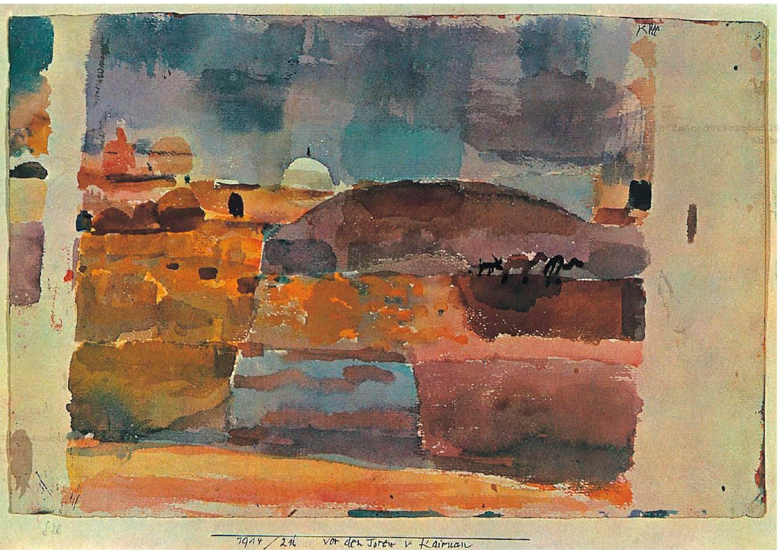
Título de la comunicación
Title of the paper
Los autores colocarán una imagen significativa de su presentación respetando este espacio que ocupa la imagen///Authors shall place a significant image of their presentation respecting the space occupied by the image.
Nombre del autor-es///Name
Afiliación///Affiliation
Contacto///Contact
XIX Congreso Internacional de Expresión Gráfica Arquitectónica. Universidad Politécnica de Cartagena, 2022

Slide 3
La estructura de las dos primeras diapositivas y la final se debe mantener. En el resto de diapositivas se deja a elección del autor el formato, efectos y contenidos de la mismas/// The structure of the first two slides and the final slide must be maintained. The rest of the slides are left to the author's choice as to their format and content.
XIX Congreso Internacional de Expresión Gráfica Arquitectónica. Universidad Politécnica de Cartagena, 2022

Slide 4
XIX Congreso Internacional de Expresión Gráfica Arquitectónica. Universidad Politécnica de Cartagena, 2022

